Slide 1


Slide 2
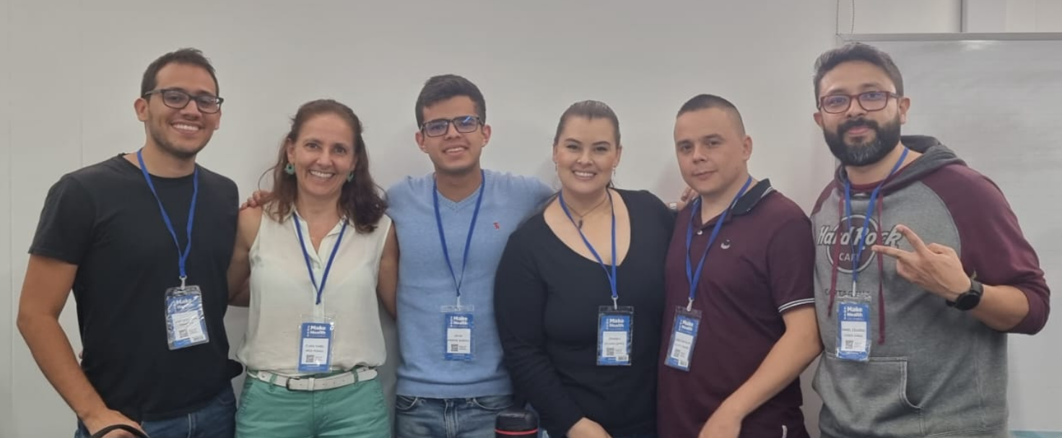


Presentación del Equipo
Carlos Esteban Posada Mejia
Clara Isabel Mesa Posada
David Andrade Barbosa
Johanna Zuluaga Quirós
Christian Felipe Alzate Cardona
Daniel Eduardo Cañon

Slide 3
Plan de trabajo equipo
Determinar el problema
Aprendizajes
Modelo de predicción
Análisis/entendimiento de Datos
Estructurar de la Data
Análisis Clúster
Ingeniería de características

Slide 4

Repositorio
https://github.com/cposada8/dataton_make_health.git

Slide 5
Determinar el Problema
Necesidad:
Construir modelos de predicción mediante inteligencia artificial que demuestren potencial para ser implementado por tomadores de decisiones en salud de la región.
Problema:
Identificar factores determinantes del fenómeno del dengue.
Desarrollar una herramienta que permita medir el nivel de riesgo de dengue de un municipio bajo condiciones específicas (determinantes)

Slide 6
Análisis de Datos
Validación de la data
Hallazgos
3 municipios sin Temperatura
1 municipio sin población.
Investigación OMS sobre características:
* El Dengue prolifera en termeraturas entre 15°C y 40°C; y en altitudes inferiores a 2200 m sobre el nivel del mar
Análisis de correlaciones.

Slide 7
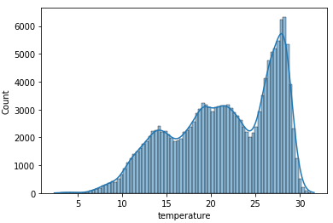
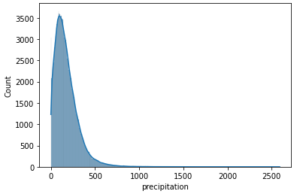
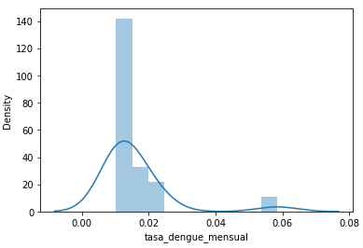
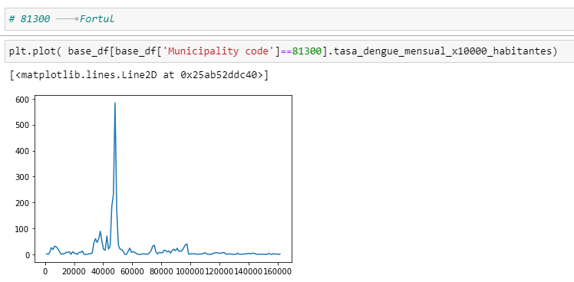
Análisis de Datos

Slide 8
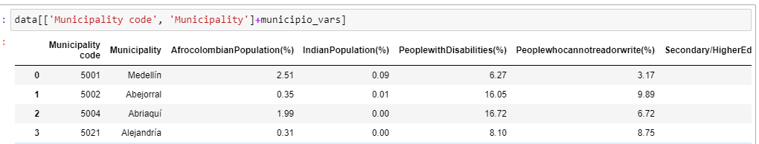
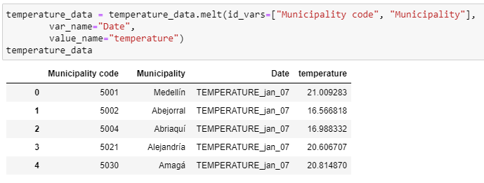
Estructurar Data
Generación de variables independiente del tiempo
Generación de variables que dependen del municipio, año y mes

Slide 9

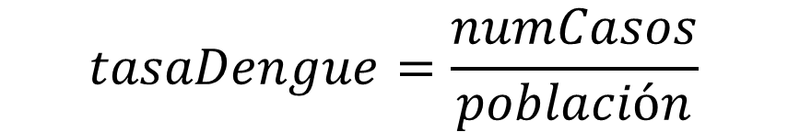
Ingeniería de Características
Data adicional
Altura
Densidad poblacional
$$tasaDengue=\frac{numCasos}{población}$$
Comparable entre municipios
Independiente de la población

Slide 10
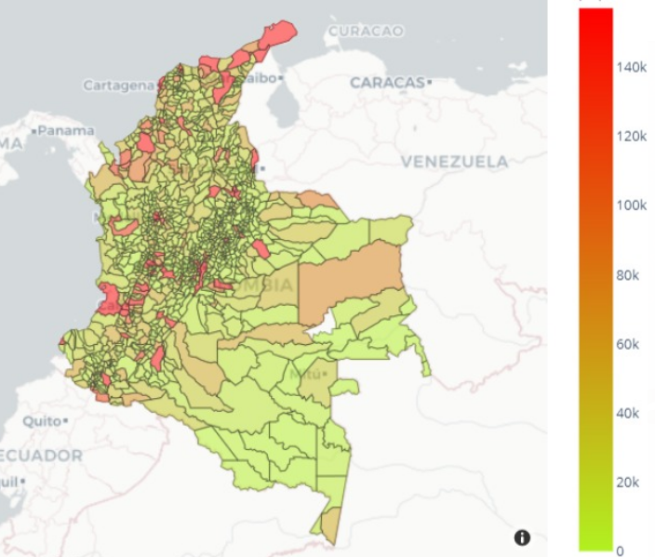
Ingeniería de Características
Mapa de Colombia por Población
El 1 de diciembre de 2019 el país vio nacer un nuevo municipio: Barrancominas Municipio 1.103 del país*
*https://www.guainia.gov.co/noticias/barrancominas-nace-como-el-municipio-1103-de-colombia

Slide 11
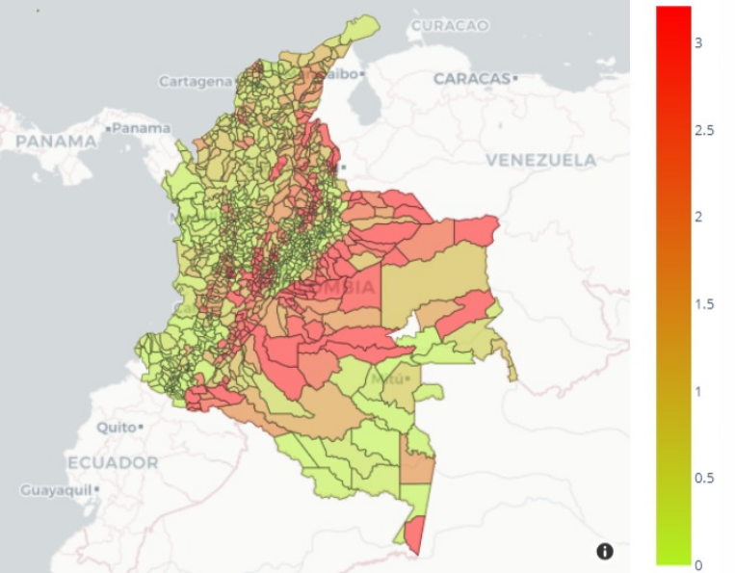
Ingeniería de Características
Mapa de Colombia por tasas de Dengue

Slide 12
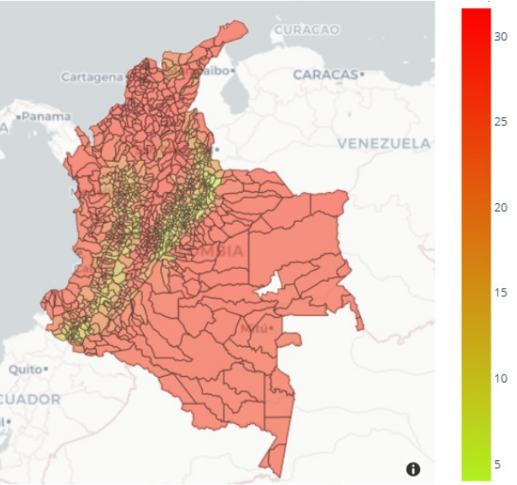
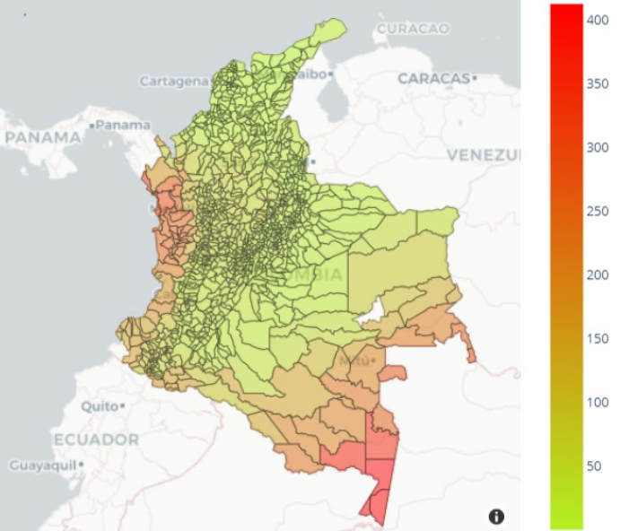
Ingeniería de Características
Temperatura
Precipitación

Slide 13
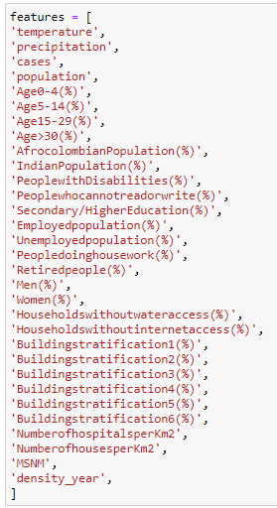
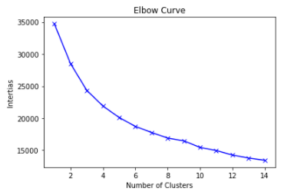
Análisis Clúster-municipios

Slide 14
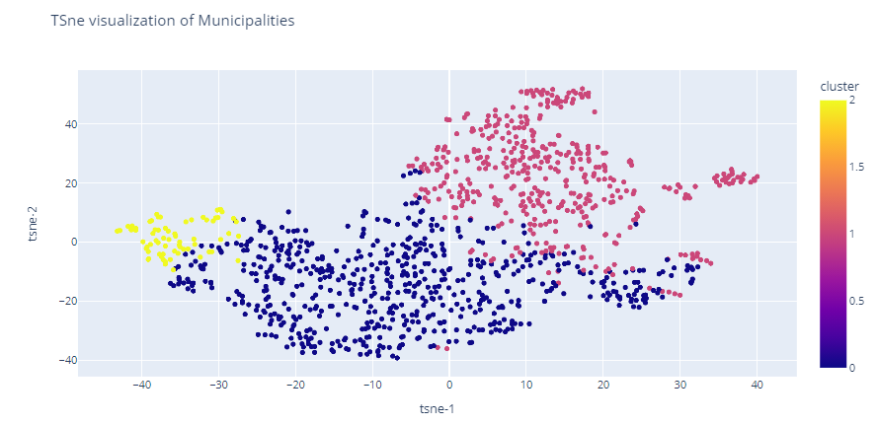
Análisis Clúster

Slide 15
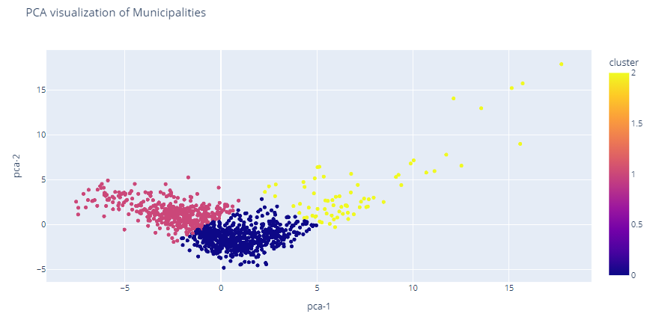
Análisis Clúster

Slide 16

Modelo Predicción - Target
Variable objetivo: high risk – casos que pasan de una tasa de dengue x 10000 habitantes de: 3.23 (cuantil 90)

Slide 17
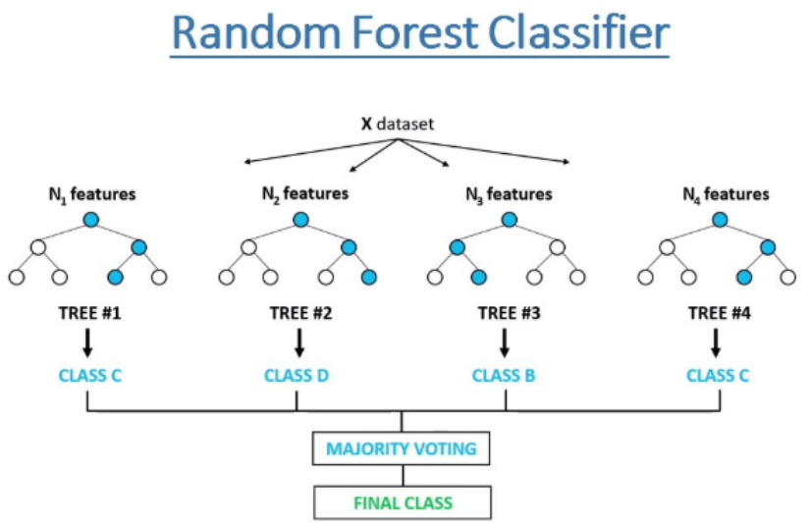
Modelo Predicción – Random Forest

Slide 18
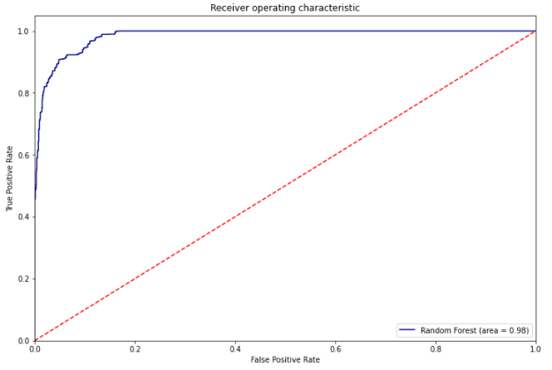

Modelo Predicción – Resultados

Slide 19
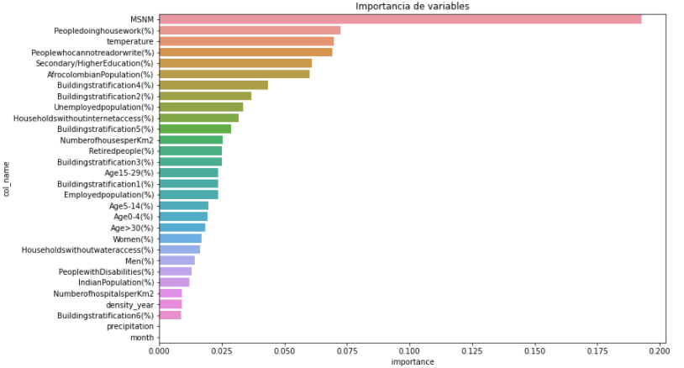
Modelo Predicción – Resultados

Slide 20
Gracias
Carlos Esteban Posada Mejia - crls.esteban@hotmail.com
Clara Isabel Mesa Posada – cmesap@sura.com.co
David Andrade Barbosa - davidandradebar@gmail.com
Johanna Zuluaga Quirós -jozuqu77@gmail.com
Christian Felipe Alzate Cardona - christianalzate@gmail.com
Daniel Eduardo Cañon - daecazu@gmail.com

